Slide 1
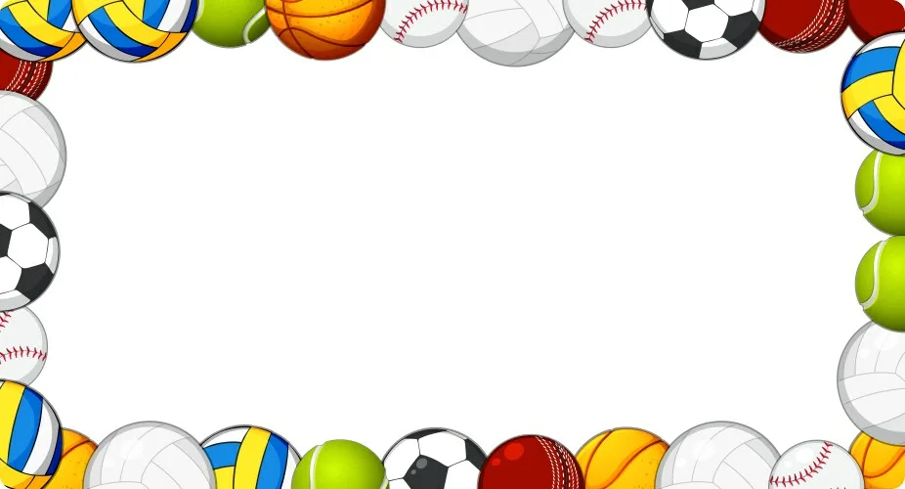
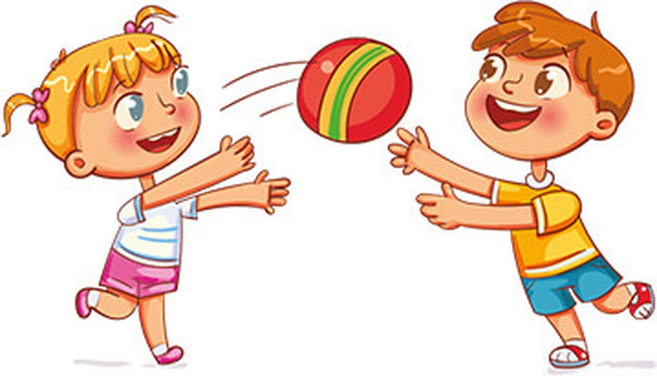
Веселый, звонкий
мяч

Slide 2
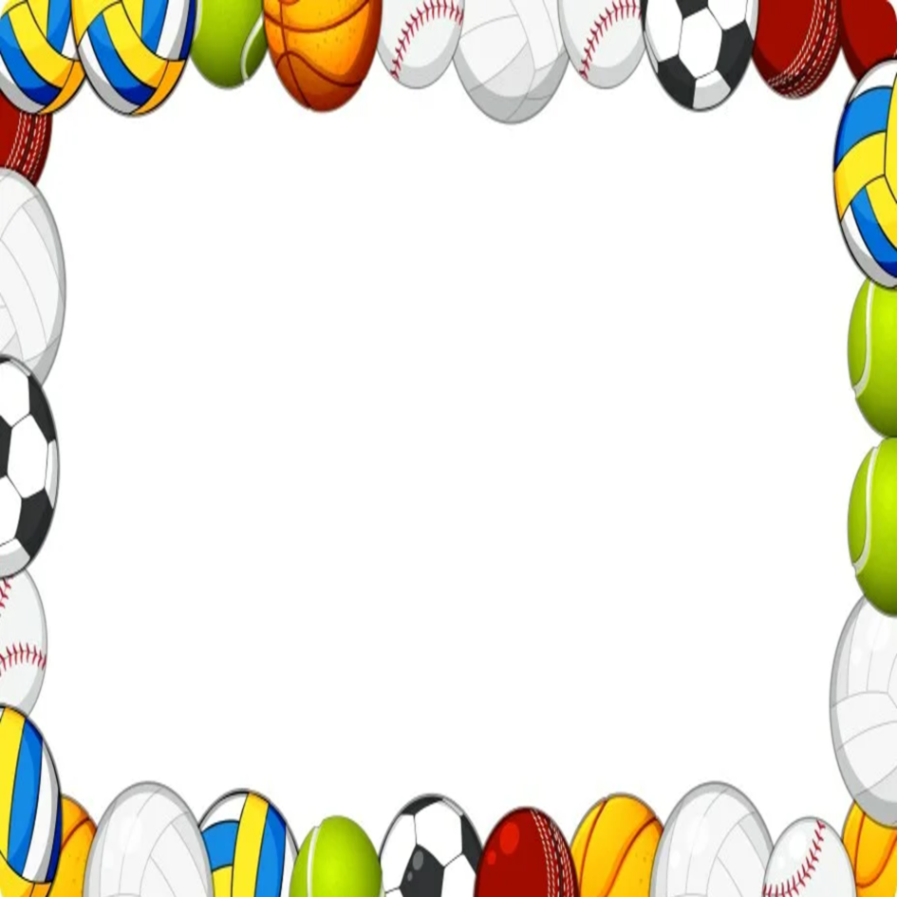
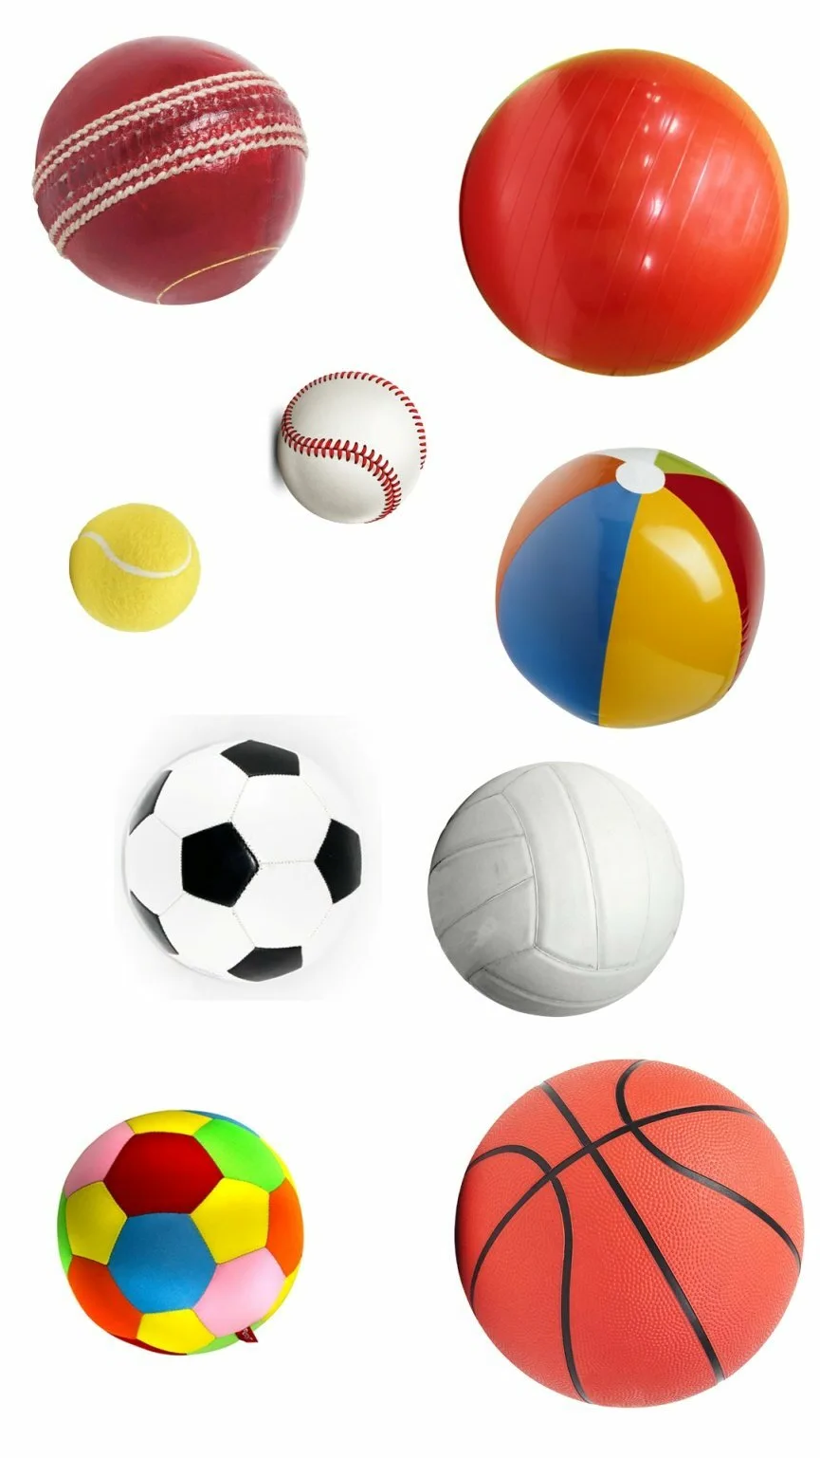
Рекомендации родителям:
- Выбирайте мяч подходящего размера и веса. Для трехлетних детей лучше всего подойдет небольшой легкий мяч диаметром примерно 15 см, тогда как старшим деткам подойдёт средний размер (около 20 см).
- Регулируйте уровень сложности игр в зависимости от возможностей ребенка, поддерживайте интерес ребенка похвалой и поощрением успехов.
- Постоянно контролируйте обстановку и убедитесь, что пространство, где проходят игры, достаточно просторное и безопасное.
- Старайтесь разнообразить игры, вводя новые элементы, соревнования или интересные сюжеты.
Важно помнить, что главное в играх с мячом — удовольствие и радость от процесса, а также гармоничное физическое развитие вашего малыша!

Slide 3

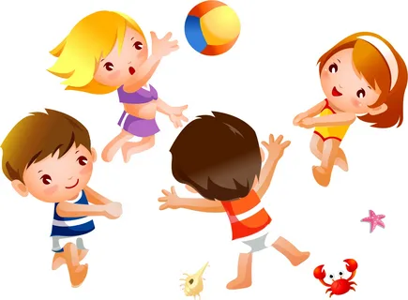
Игра с мячом — одно из любимых занятий большинства детей, способствующее развитию координации движений, ловкости, внимательности и социальной активности. Для каждого возрастного этапа подходят разные игры и упражнения с мячом, которые позволяют развивать физические способности ребёнка постепенно и эффективно.

Slide 4
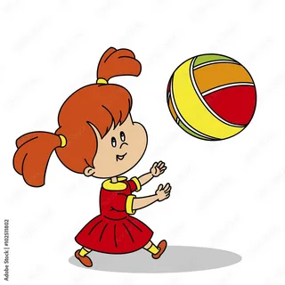
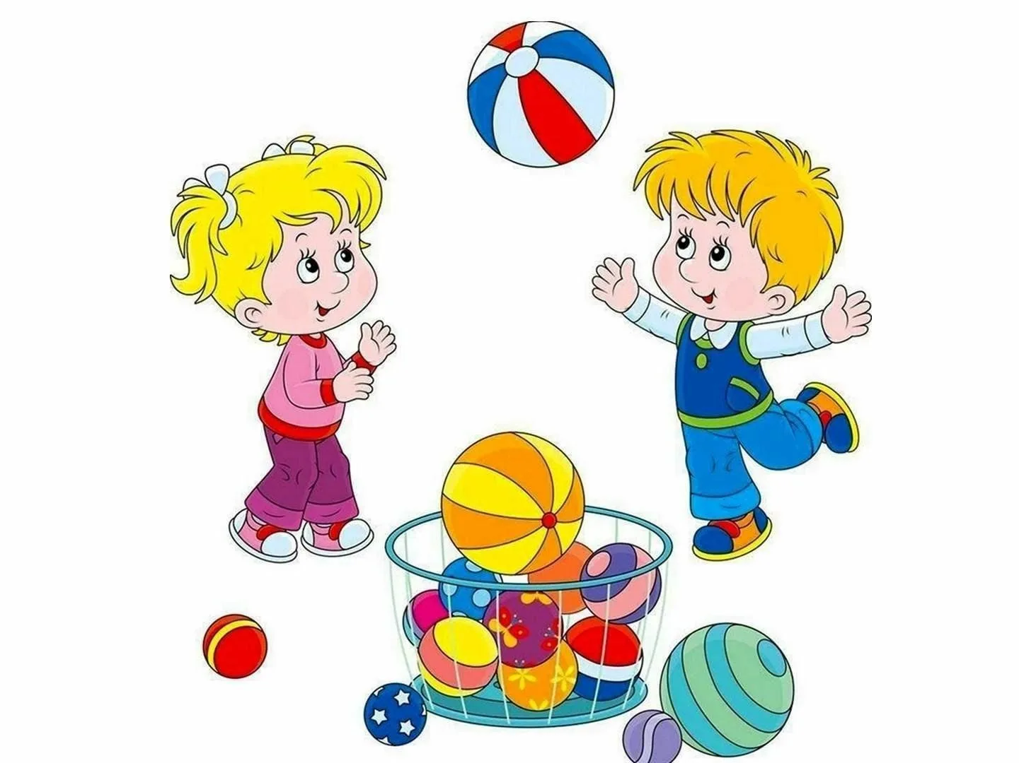
Игры с мячом для детей 3–4 лет
1. «Догони мячик!»
Возьмите большой мягкий мяч и катите его перед собой медленно вперед. Предложите малышу догнать и поймать мяч руками. Это упражнение помогает развить координацию рук и глаз, улучшает внимание и реакции.
2. «Попади в цель!»
Поставьте коробку или корзину недалеко от малыша. Покажите, как бросить мяч внутрь. Постепенно увеличивайте расстояние и сложность попадания мяча в цель.

Slide 5

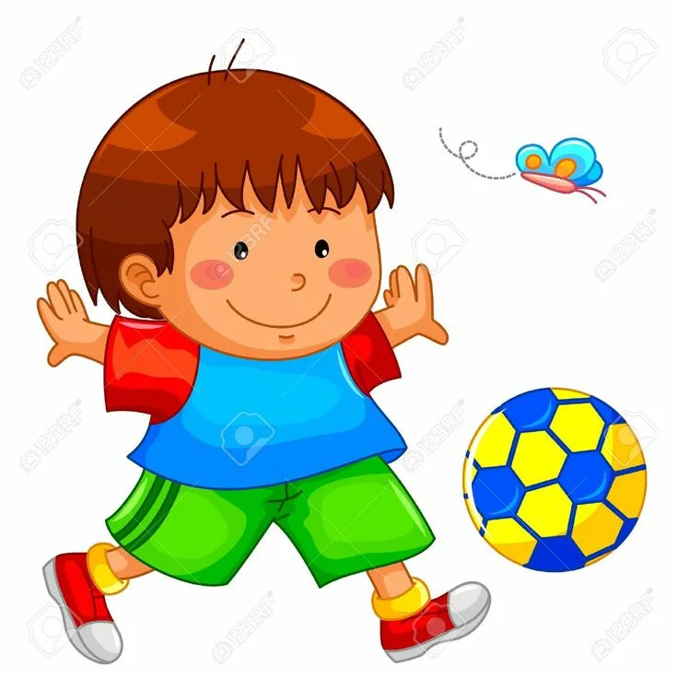
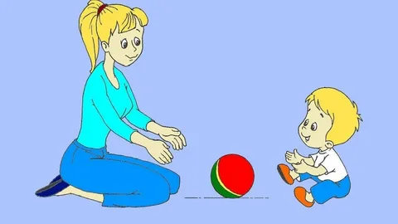
3. «Прокати мяч ногами»
Учите ребенка толкать мяч ногами вперёд. Можно устроить соревнование, кто быстрее докатит мяч до финиша.
4. «Переложи мяч ножками»
Малыш кладёт мяч между ног и пытается переместить его в заданную точку, не помогая себе руками. Эта игра развивает умение балансировать и контролирует движения тела.
5. «Катаем друг другу»
Взрослый садится напротив ребенка на небольшом расстоянии и предлагает перекатывать мяч туда-обратно ногами. Со временем можно увеличить дистанцию и усложнить игру, добавив элементы прыжков или приседания.

Slide 6
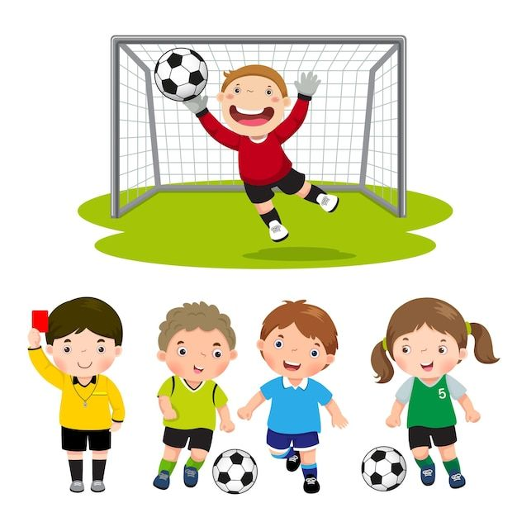

Игры с мячом для детей 5–7 лет
1. «Футболисты»
Организуйте небольшую футбольную площадку, используя мягкие конусы или кубики. Поиграйте с ребенком в мини-футбол один на один или пригласите друзей. Такие игры развивают быстроту реакции и учат взаимодействовать в команде.
2. «Меткий стрелок»
Установите мишень или поставьте пустое ведро подальше от ребенка. Задача игрока — попасть мячом в цель. Чем дальше находится цель, тем сложнее задание. Игра учит целиться и рассчитывать силу броска.
3. «Змейка»
Расположите препятствия (мягкие игрушки, подушки), которые нужно обойти, держа мяч в руках или ногах. Так ребёнок учится маневрировать и ориентироваться в пространстве.

Slide 7
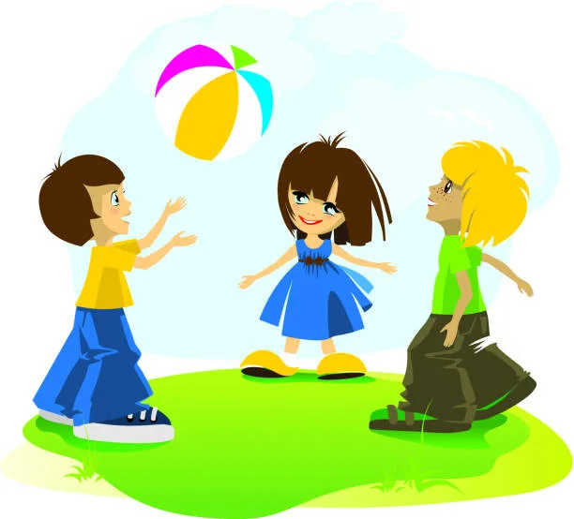
4. «Собери шарики»
Разбросайте небольшие резиновые шары по полу комнаты. Задача ребенка — собрать их, перемещаясь и одновременно удерживая мяч руками или ногами.
5. «Быстрая передача»
Подберите компанию ребятишек, посадив их в круг. Включите музыку, передавайте мяч по кругу быстро и аккуратно. Когда музыка останавливается, тот игрок, у кого остался мяч, временно выходит из круга. Выигрывает последний оставшийся участник.

